Slide 1
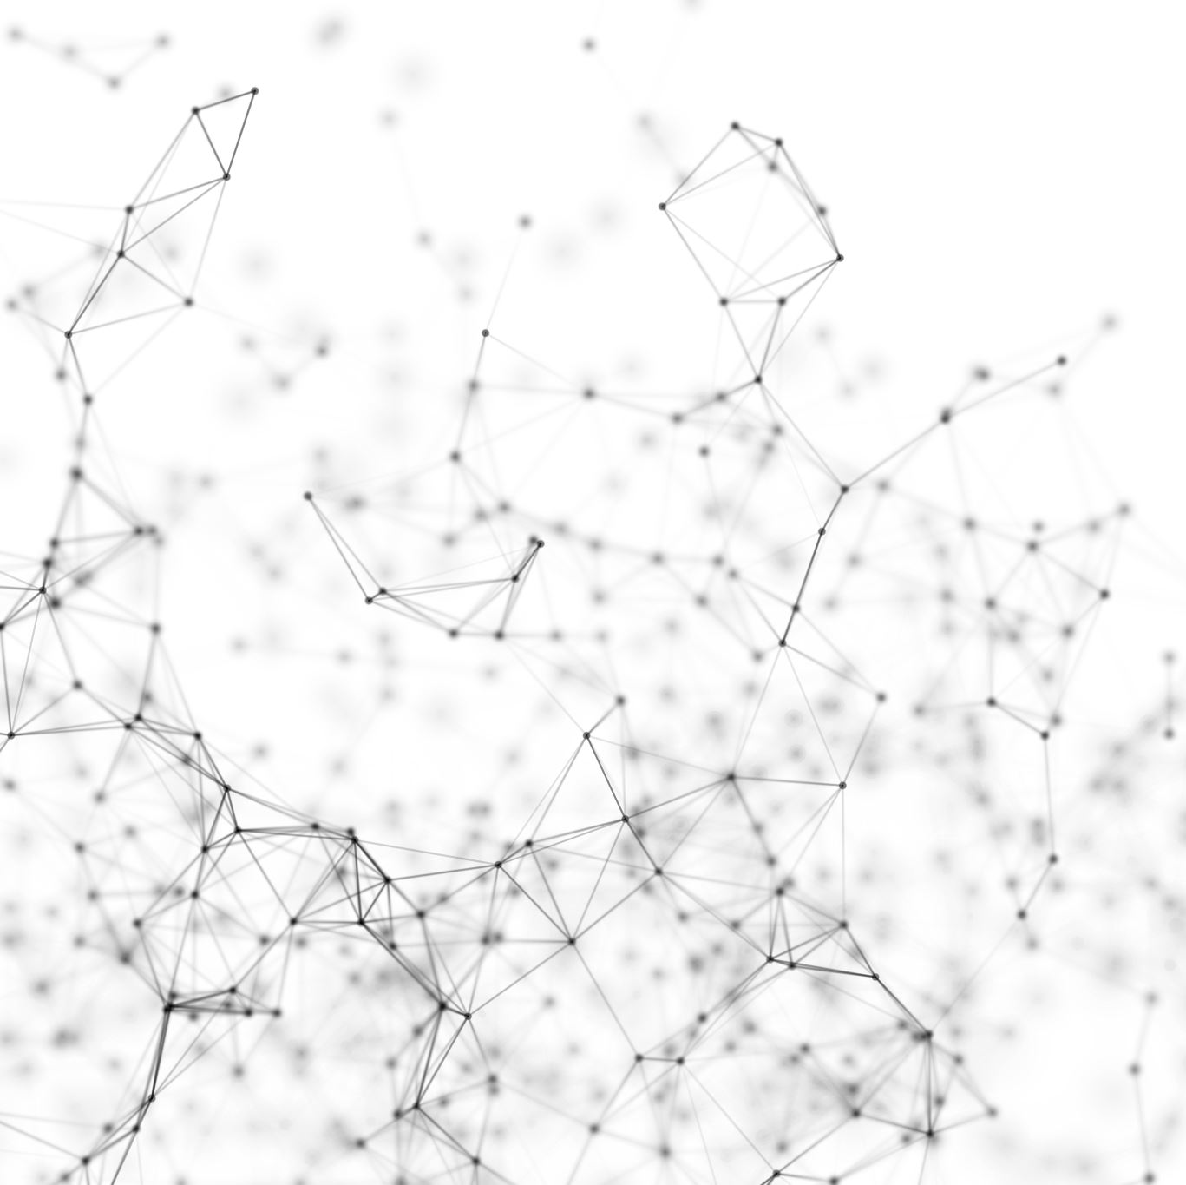
Actividad 1.- IA en medicina.
Bryan Antonio Soria Rodríguez 1637233

Slide 2
Contenido
Fogel, A. L., & Kvedar, J. C. (2018). Artificial intelligence powers digital medicine. NPJ digital medicine, 1(1), 1-4.
Briganti, G., & Le Moine, O. (2020). Artificial intelligence in medicine: today and tomorrow. Frontiers in medicine, 7, 27.

Slide 3
Artificial inteligencie Powers digital medicine
La inteligencia artificial se define como la capacidad de una maquina de imitar el comportamiento humano. Su principal propósito es el desarrollo de algoritmos capaces de procesar información sin intervención humana.
Los principales usos son
Reconocimiento de imágenes
Búsquedas en internet
Traductores automáticos
Recomendaciones de productos

Slide 4
Alcance
Se prevé que para el año 2053 las IA sean capaces de realizar mejores cirugías que el humano. La mayor utilidad actual se refleja a la hora de realizar tareas repetitivas y sencillas que llegan a tomar mucho tiempo , las IA pueden realizarlas sin problema alguno dejando oportunidad para que el humano realiza tareas que requieran una mayor interacción humano o inteligencia emocional.
La mayoría de los labores de la IA actualmente no involucran tratamiento directo con el paciente si no mas dirigo a el marketing

Slide 5
BLACK BOX WARNING
Las IA ya muestran un mejor desempeño en tareas visual y de reconocimiento así como en juegos de estrategia. El proceso de aprendizaje profundo (deep learning) les permite desarrollar funciones basándose en información nueva.
Skin cancer screening
Diabetic retinopathy
Medication adherence

Slide 6
Humanos con la IA
Conclusión
Se deben considerar 3 factores cuando se habal de IA en la salud humana
La salud del paciente es primero
Aceptar el cambio
Invertir tiempo en las habilidades emocionales
Con la IA se puede enfocar mas tiempo en las tareas meramente humanan como el crecimiento como persona y su convivencia con la Sociedad .

Slide 7
Current applications of artificial intelligence in medicine
Los algoritmos de aprendizaje profundo(deep learning) procesan grandes cantidades de información de distintos dispositivos de la vida cotidiana, en la practica clínica existen configuraciones especificas para obtener un beneficio
El termino tecnología medica se utiliza para referirse a herramientas que asisten al profesional del área de salud en su labor. Las IA revolucionaron la tecnología medica dando una forma de procesar grandes cantidades de información, permitiendo un modelo 4P de la medicina( predictiva, preventiva, personalizada y participatoria).

Slide 8
CURRENT APPLICATIONS OF ARTIFICIAL INTELLIGENCE IN MEDICINE
Cardiología
Medicina pulmonar
Endocrinología
Gastroenterología
Neurología
Diagnostico en histopatología
Imágenes medicas y validación de otras IA

Slide 9
DISCUSSION: CHALLENGES AND FUTURE DIRECTIONS OF ARTIFICIAL INTELLIGENCE IN MEDICINE
Validación de las tecnologías basadas en IA y sus implicaciones éticas
Educación del personal medico y la deshumanización del ambiente clínico
Así como hay estudios que validas las áreas de oportunidad donde las IA tienen cierta aplicación También hay otro que hablan de sus limitaciones. Los estudios que hablan de limitaciones carecen de un diseño razonable, contienen diseños retrospectivos, y solo pocos estudios comparan realmente la IA y lo clínico tomando en cuenta los mismo conjuntos de datos.
En las universidades se empieza a requerir cierta preparación en ingeniería para el personal medico o viceversa dando una medicina aumentada que podría ayudar a resolver problemas modernos de salud.
La inteligencia de clínica ambiental se define como un ambiente, sensible, adaptativo y capaz de responder a lo que rodea al paciente

Slide 10
Conclusión
La implementación de estos dispositivos es una gran área de promesa , en la cual se requiere un progreso riguroso y transparente para nuevas soluciones de problemas de salud actuales. Las autoridades en la salud deben enfocar en derribar las barreras éticas y financieras que existente para financiar esta evolución en la medicina.

Slide 11
Punto de vista personal
Las aplicaciones de la IA actualmente abarcan un gran numero de labores en su mayoría en la detección en imágenes o estudios que puedan mostrar patrones de alguna enfermedad como en el cancer de piel para diferenciar la naturaleza benigna o maligna de un melanoma. Se cree que llegara un punto donde la tecnología superara al humano pero desde mi consideración creo que siempre será solo una herramienta de apoyo y es como debería mantenerse, al menos en el área de salud donde se habla de la vida de las personas, incluso si una maquina es mejor al momento de identificar patrones en imágenes una enfermedad implica mas que solo una imagen, ya que el paciente presenta un cuadro clínico especifico, requiere un tratamiento y además como ser humano hay cientos de factores a considerar en su situación, su alcance económico, su familia, su estado, sus necesidades entre otras cosas que solo un humano puede considerar.

Slide 12
Referencias
Briganti, G., & Le Moine, O. (2020). Artificial intelligence in medicine: today and tomorrow. Frontiers in medicine, 7, 27.
Fogel, A. L., & Kvedar, J. C. (2018). Artificial intelligence powers digital medicine. NPJ digital medicine, 1(1), 1-4.

